Slide 1
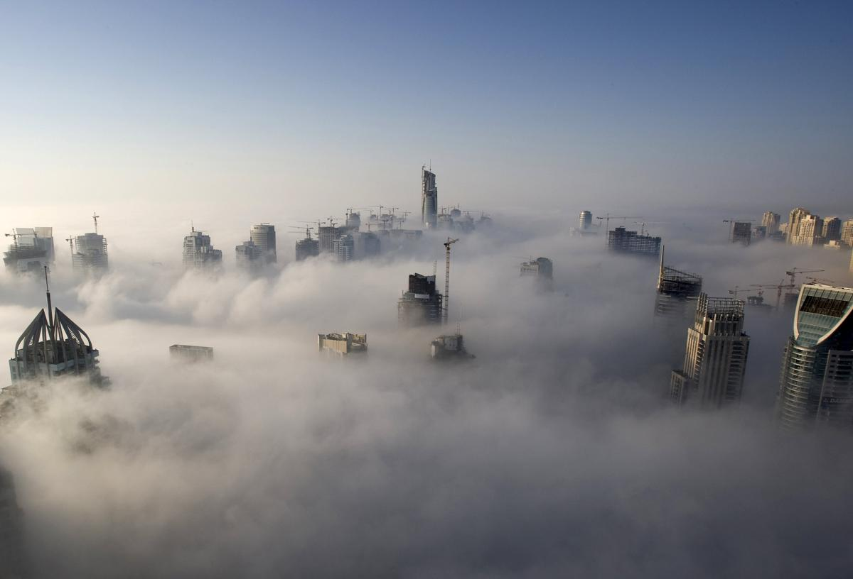
Topoclimatologie 2017-2018 Matthias Vanmaercke Sebastien Doutreloup

Slide 2
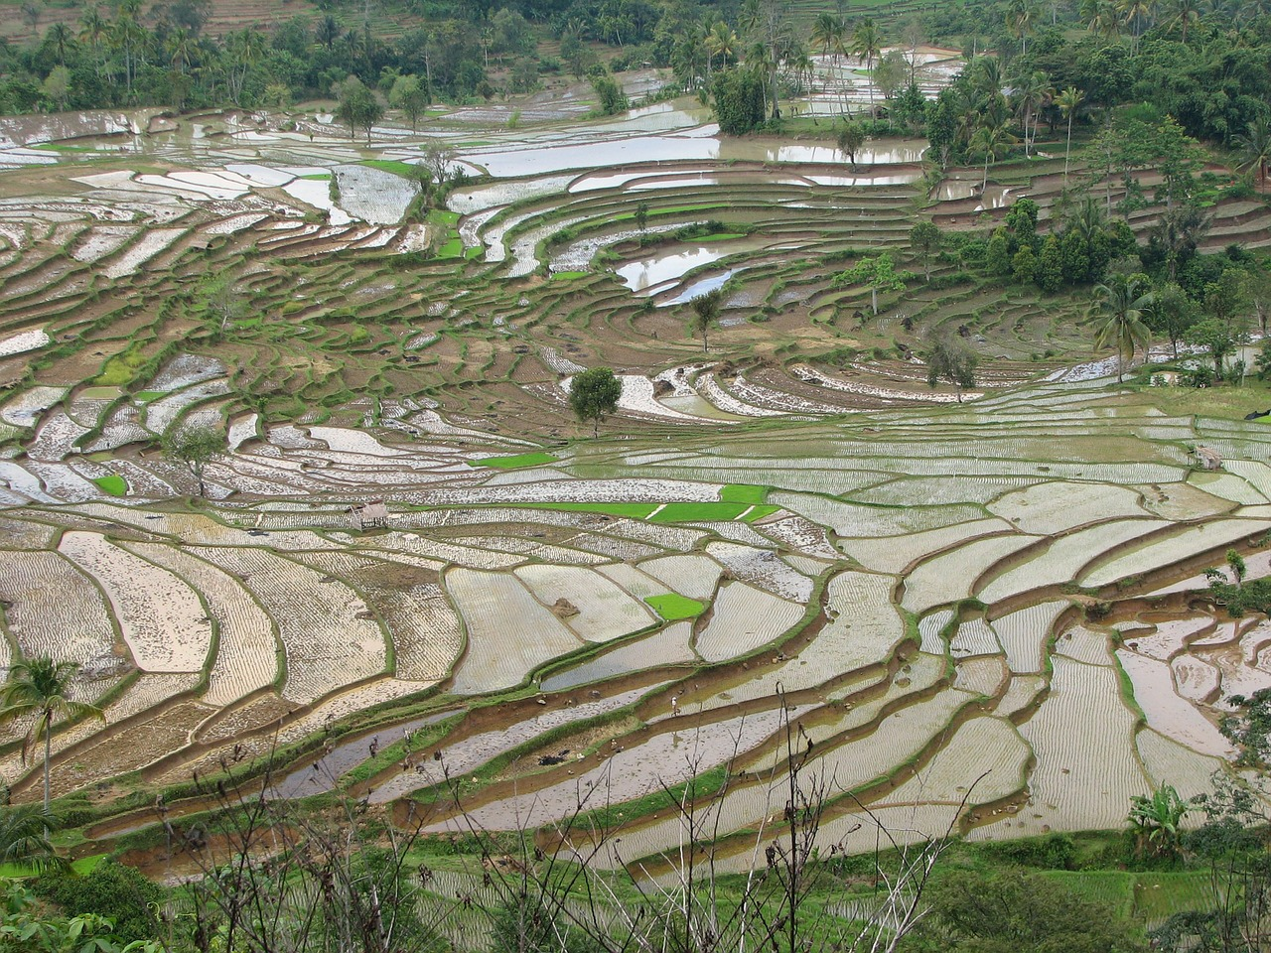
Partie 4: effet de l'utilisation des terres sur le climat et les conditions météorologiques

Slide 3
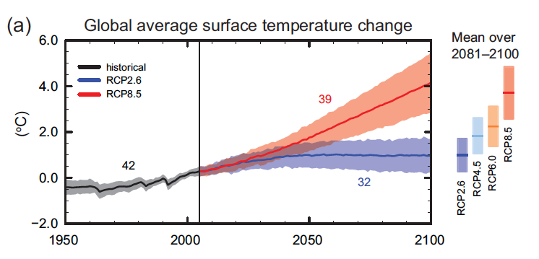
Introduction
Le IPCC exprime beaucoup de ses projections en termes de température de surface moyenne mondiale (terre + océan)
➔Dans quelle mesure est-ce pertinent pour évaluer et comprendre les impacts?
(IPCC, 2013)

Slide 4
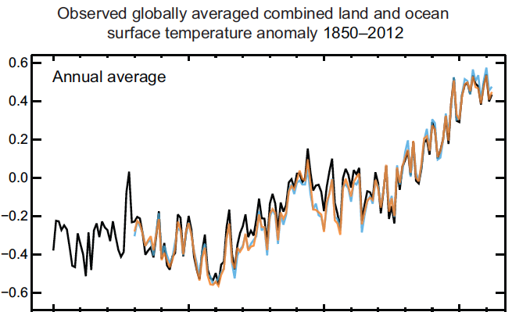
Introduction
P. ex. discussion sur la récente « pause » mondiale dans le réchauffement de la planète (anglais: « global warming hiatus »)
(IPCC, 2013)
1850
1900
1950
2000

Slide 5
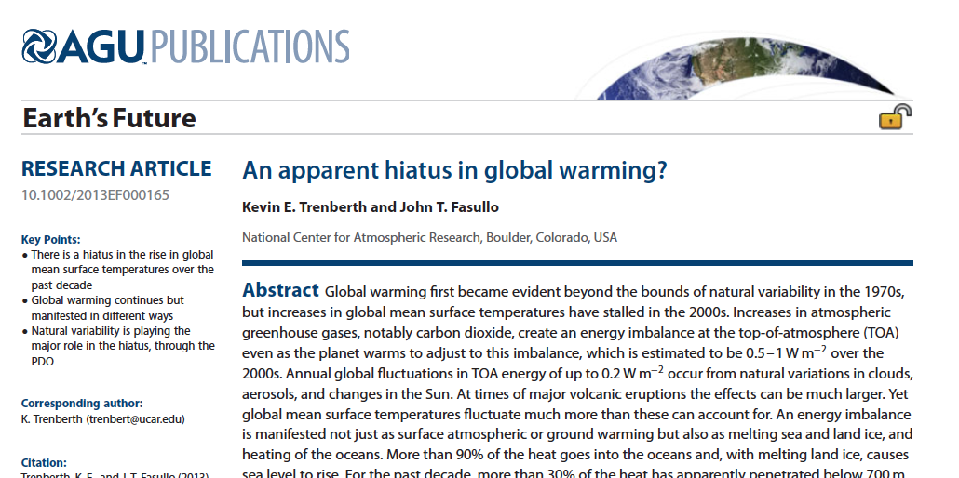
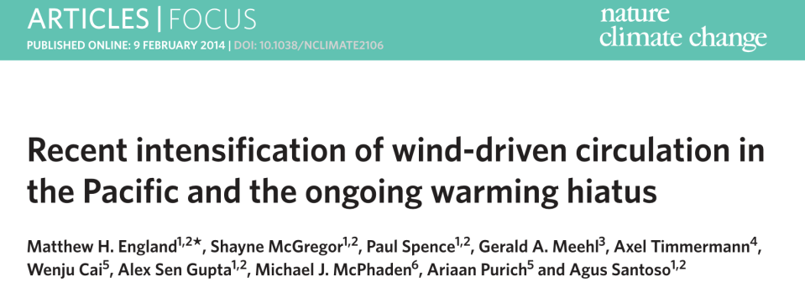
Introduction
P. ex. discussion sur la récente « pause » mondiale dans le réchauffement de la planète
and many more papers (e.g. Karl et al. 2015, Science)…

Slide 6
Introduction
Cependant, nous sommes généralement intéressés par le temps et le climat sur la terre!
Atmosphere
Le climat des terres à l'échelle régionale est fortement affecté par les processus terrestres
T, P
Oceans
Land

Slide 7
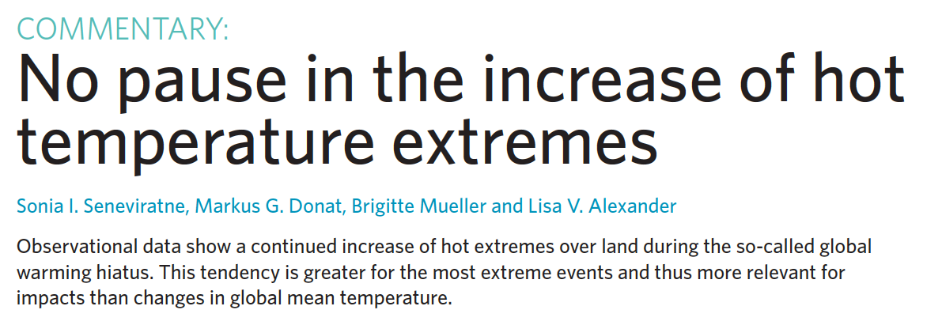
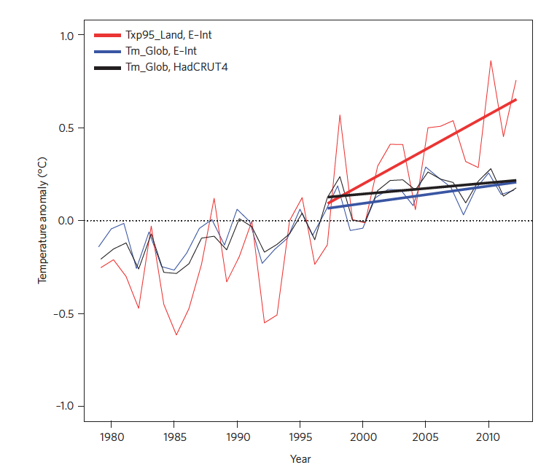
Introduction
Temperature trends (ERA-interim, HadCRUT4)
➔ Pas de pause dans les extrêmes chauds sur terre
➔ Explication: le «pause» est principalement un phénomène océanique (chauffage profond de l'océan par rapport au chauffage de surface), qui n'est pas directement pertinent pour le climat terrestre
(Seneviratne et al., 2014)

Slide 8
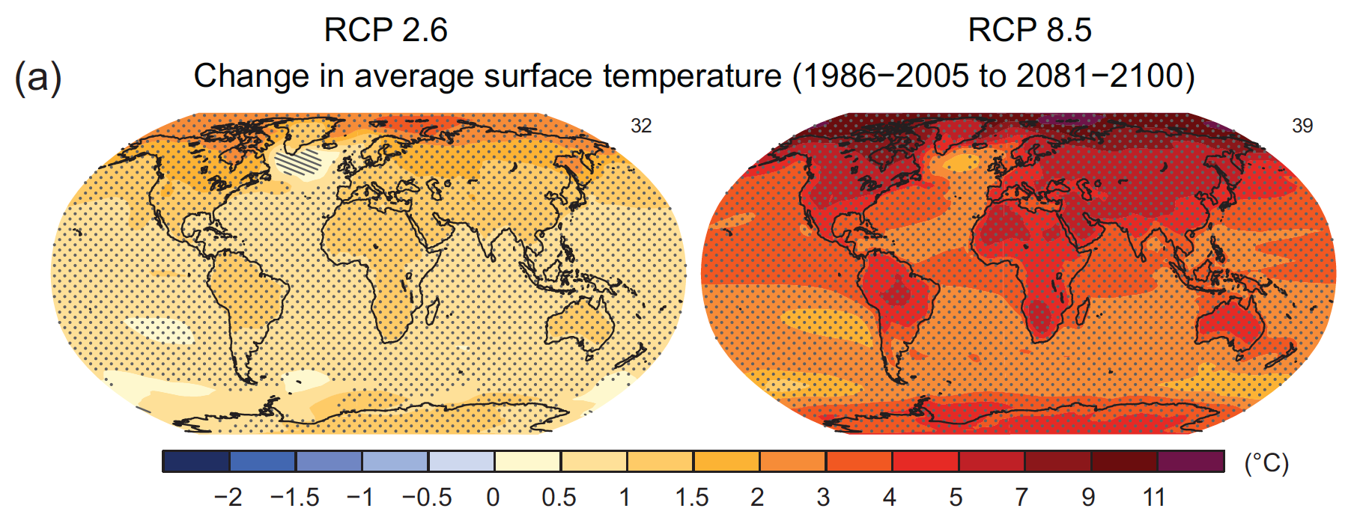
Introduction
➔ Les températures régionales moyennes au-dessus des terres devraient souvent augmenter plus fortement que la moyenne mondiale, par ex. en raison des rétroactions de l'humidité du sol et de la neige et de la glace
(IPCC, 2013)

Slide 9
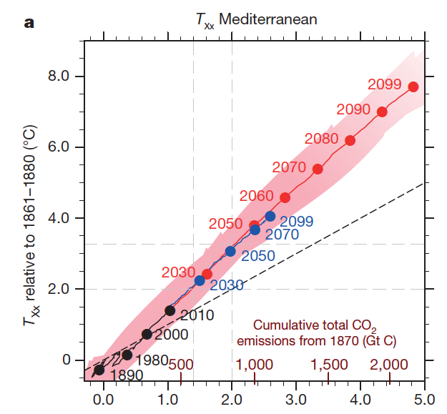
Introduction
En outre, les changements régionaux dans les extrêmes sont souvent plus graves que les tendances moyennes mondiales
Changes in temperature extremes, Mediterranean
50% de réchauffement plus fort des températures extrêmes dans la région méditerranéenne
Une grande partie du départ de la ligne 1: 1 (amplification de la réponse des extrêmes régionaux) peut s'expliquer par des interactions terre-climat!
(Seneviratne et al. 2016)

Slide 10
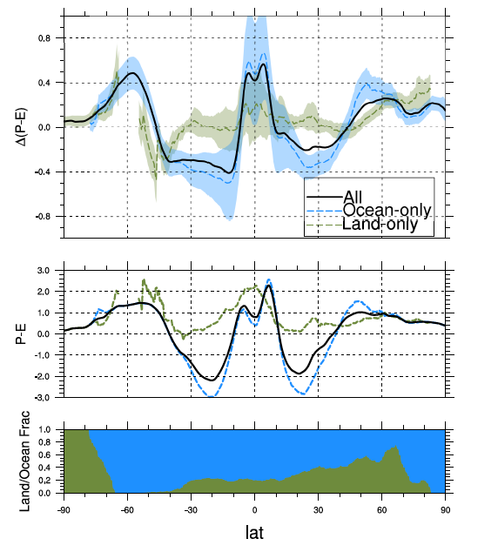
Introduction
"Les régions sèches deviennent plus sèches, les régions humides deviennent plus humides"?
➔ Oui pour les océans et la terre mais non pour toutes les régions terrestres
(Greve et al. 2014; Greve and Seneviratne 2015)

Slide 11
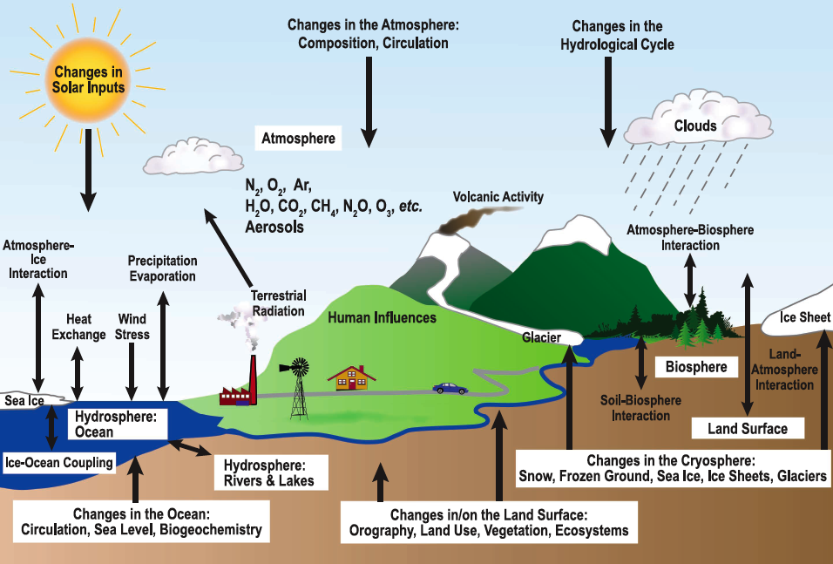
Introduction
➔ Les caractéristiques de la surface du sol, leurs processus et leurs interactions influencent de nombreux aspects des climats mondiaux, régionaux et locaux
➔ Grand besoin de les comprendre, par ex. en relation avec les changements des couvertures terrestres et la gestion des terres!
(IPCC 2007)

Slide 12
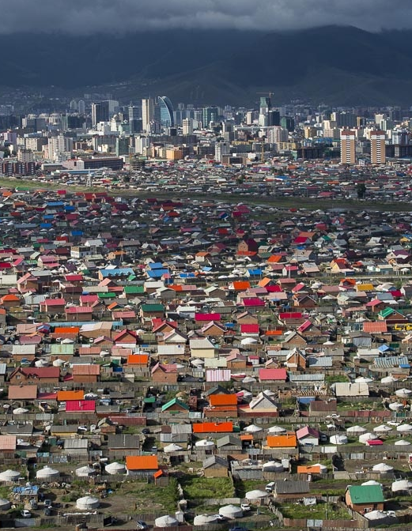
Aperçu
Interactions terre-climat
Effets des changements anthropiques de la couverture terrestre (« Anthropogenic Land Cover Changes »: ALCC)
Effet de la gestion des terres:
Labour du sol et l’albedo des cultures
Irrigation
Urbanisation et l’effet d’îlot de chaleur urbain

Slide 13
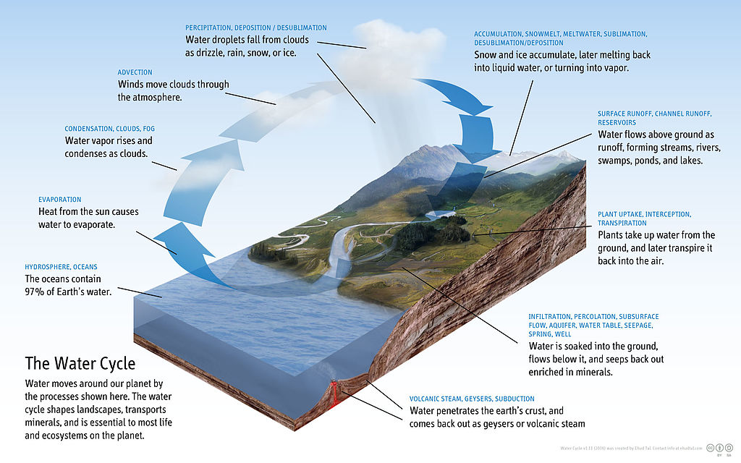
Interactions terre-climat
Le cycle de l'eau global:
➔ Une partie de ce cycle se déroule sur terre
(Ehud Tal - Wikipedia)

Slide 14
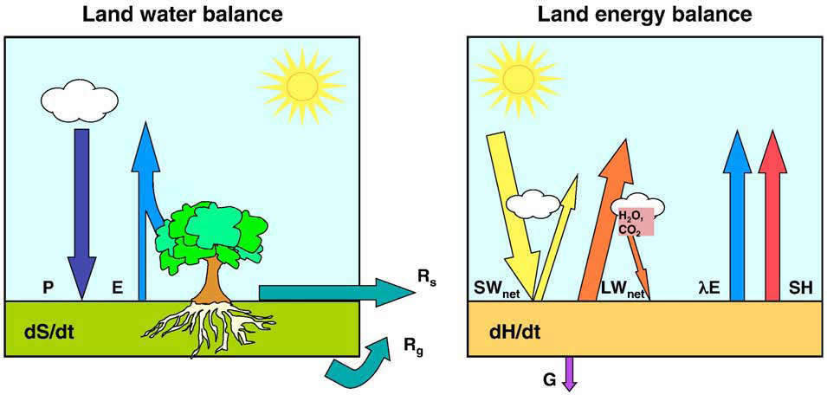
Interactions terre-climat
Bilan hydrique des terres
S: Humidité du sol / stockage de l'eau
(dans la couche considérée) t: temps
P: précipitation
E: évapotranspiration
R_{s}: ruissellement de surface
R_{g}: écoulement souterrain

Slide 15
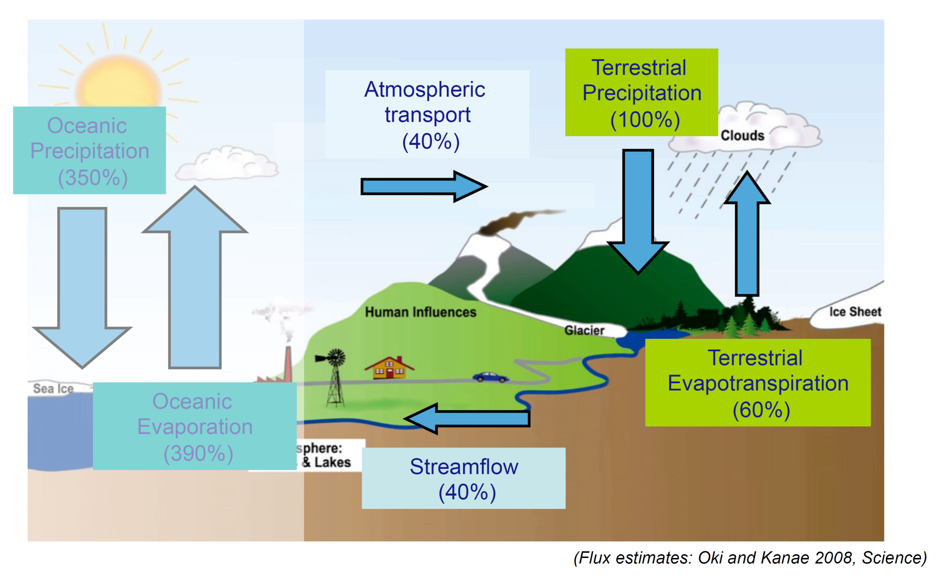
Interactions terre-climat
Magnitude des flux d'eau normalisée par rapport aux précipitations tombant sur terre

Slide 16
Interactions terre-climat
Quelques observations:
Presque toute l'eau évaporée des océans précipite à nouveau au-dessus des océans ➔ Seulement une petite partie est transportée par la circulation atmosphérique vers la terre.
Plus de la moitié des précipitations terrestres proviennent de l'évapotranspiration terrestre ➔ Seulement 40% des précipitations tombant sur terre sont transportées des océans par la circulation atmosphérique.

Slide 17
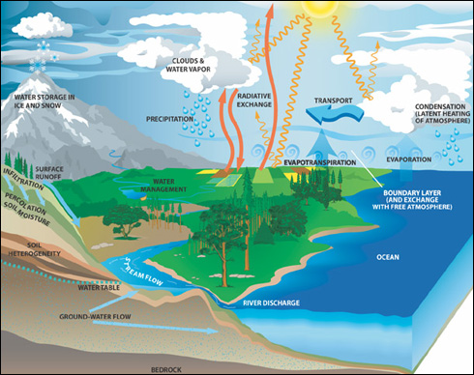
Interactions terre-climat
Ainsi, le cycle hydrologique est beaucoup plus complexe que le suggère l'image gauche (océan → la terre → ruissellement). Cf. l’image main droite:
Il y a beaucoup de différents processus se produisant sur la terre
Ils s'influencent tous
Ensemble, ils déterminent le cycle de l'eau terrestre
(Ehud Tal - Wikipedia)
(NASA)

Slide 18
Interactions terre-climat
Bilan énergétique des terres:
H: Stockage de chaleur (dans la couche considérée)
t: temp
R_{n}: Rayonnement net
λE: Flux de chaleur latente
SH: Flux de chaleur sensible
G: Flux de chaleur au sol

Slide 19
Interactions terre-climat
Bilan énergétique des terres:
Rn = Sw_{in}-Sw_{out}+Lw_{in}-Lw_{out}
With:
Sw = rayonnement à ondes courtes. In: énergie provenant du soleil.
Lw = rayonnement à ondes longues. Out: énergie émise par la terre, l'atmosphère et les nuages
Sw_{out}/Sw_{in}=albédo

Slide 20
Interactions terre-climat
Bilan énergétique des terres:
Le stockage de chaleur (dH/dt) est nul en considérant seulement l'interface
Aussi G est généralement petit Ça signifie:
Rn ≈ λE + SH
➔ Le rayonnement net arrivant à la surface est divisé en 2 flux: LHF (énergie utilisée pour évaporer l'eau) et SHF (réchauffement de l'atmosphère par la turbulence)

Slide 21
Interactions terre-climat
Bilan énergétique des terres:
La chaleur latente de vaporisation λ: ~2450 J g⁻¹ (à 20°C)
➔ quantité d'énergie nécessaire pour transformer 1 g d'eau de la phase liquide à la phase gazeuse.
➔ l'évapotranspiration consomme beaucoup d'énergie

Slide 22
Interactions terre-climat
Le bilan énergétique et hydrique des terres:
Ils sont fortement liés!

Slide 23
Interactions terre-climat
Le bilan énergétique et hydrique des terres:
➔ La quantité d'énergie qui atteint la surface et qui est transmise au flux de chaleur latente détermine la quantité d'eau qui est évapotranspirée dans l'atmosphère

Slide 24
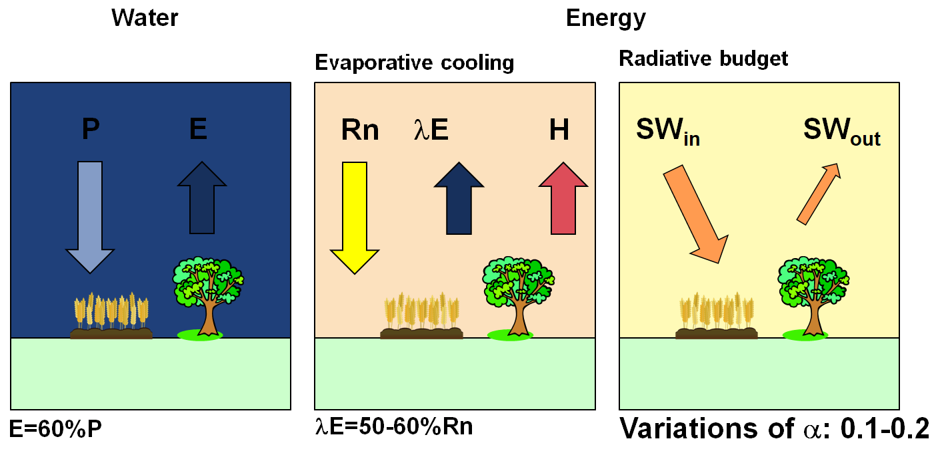
Interactions terre-climat
Quelques chiffres:
60% des précipitations tombant sur terre sont de nouveau évapotranspirées de la surface de la terre
Habituellement, la moitié de la radiation nette disponible à la surface est utilisée pour l'évapotranspiration
L'albédo de la surface, il varie entre 0 (tout SW_{in} est absorbé) et 1 (tout SW_{in} est réfléchi)

Slide 25
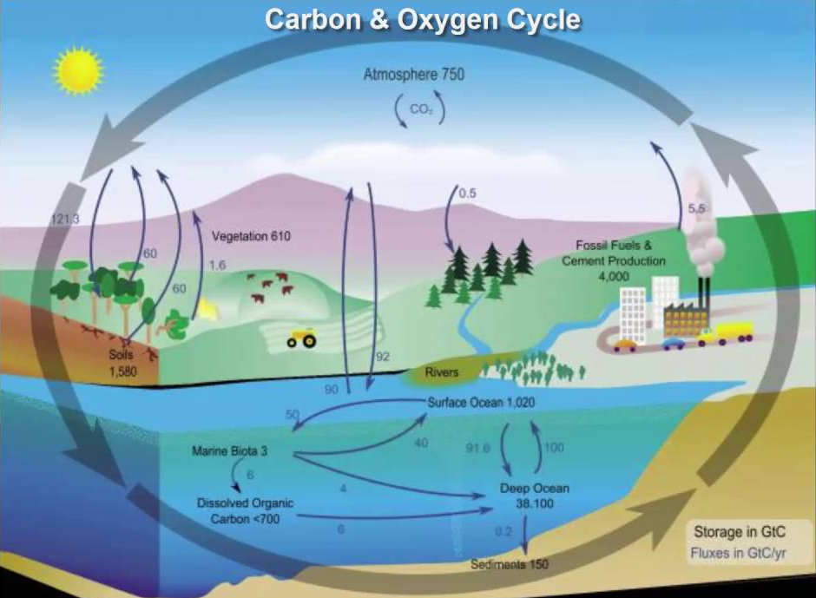
Interactions terre-climat
Le bilan carbone terrestre:

Slide 26
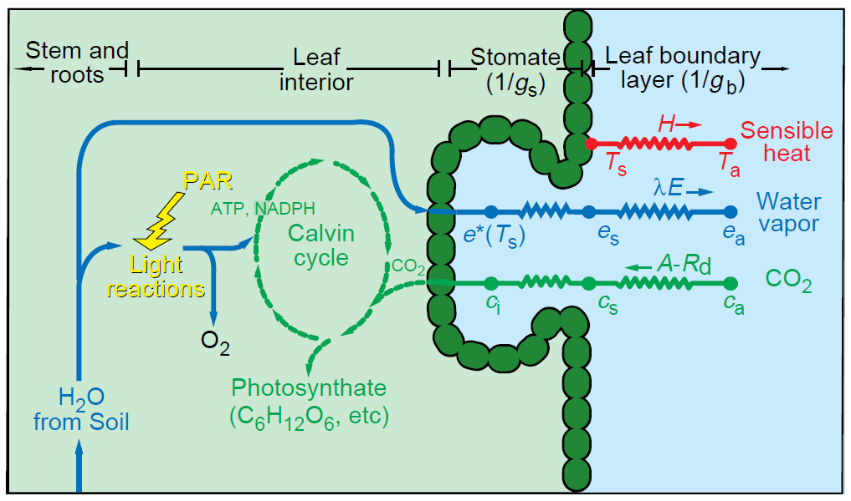
Interactions terre-climat
Le bilan carbone terrestre:
Les plantes ont des « stomates », de petites ouvertures avec lesquelles elles échangent de l'eau et du CO2 avec l'atmosphère.
Plus la concentration de CO2 dans l'atmosphère est élevée, moins les plantes ont besoin de temps pour ouvrir leurs stomates afin d'absorber du CO2
➔ moins de perte d'eau (c'est-à-dire une utilisation plus efficace de l'eau de la plante) et peut ainsi croître plus facilement.
C'est ce que l'on appelle l'effet «fertilisation CO₂» et c'est un exemple de lien entre les cycles terrestre du carbone et de l'eau.

Slide 27
Interactions terre-climat
Le bilan carbone terrestre:
Aussi le cycle de l'eau et du carbone sont couplés

Slide 28
Interactions terre-climat
Le bilan carbone terrestre:
En général: tous les cycles du système climatique sont intimement liés.
Une perspective système est nécessaire pour évaluer toutes ces interactions différentes.

Slide 29
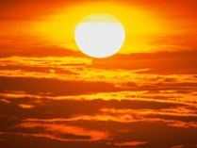
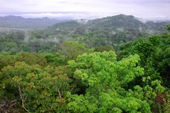
Interactions terre-climat
Atmospheric processes
Échange de:
Eau
Énergie
Carbone
Land processes

Slide 30
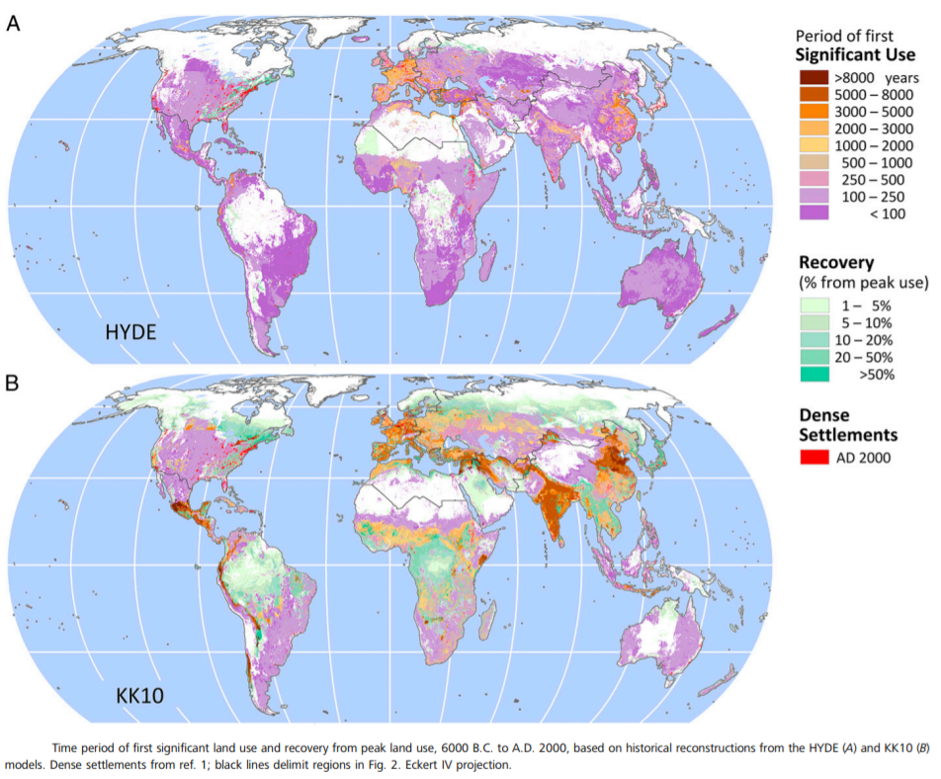
Changements de couverture terrestre
(Ellis et al., 2013, PNAS)

Slide 31
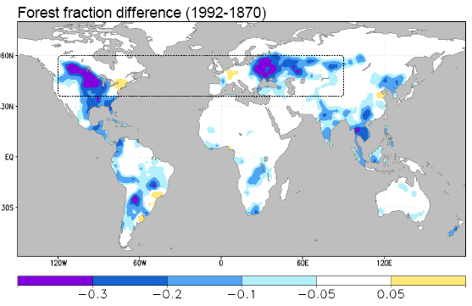
Changements de couverture terrestre
Les preuves de l'impact du changement de couverture terrestre sur le climat proviennent principalement d'études de modélisation
La déforestation historique s'est produite principalement aux latitudes moyennes
(Boisier et al., 2013, BG)

Slide 32
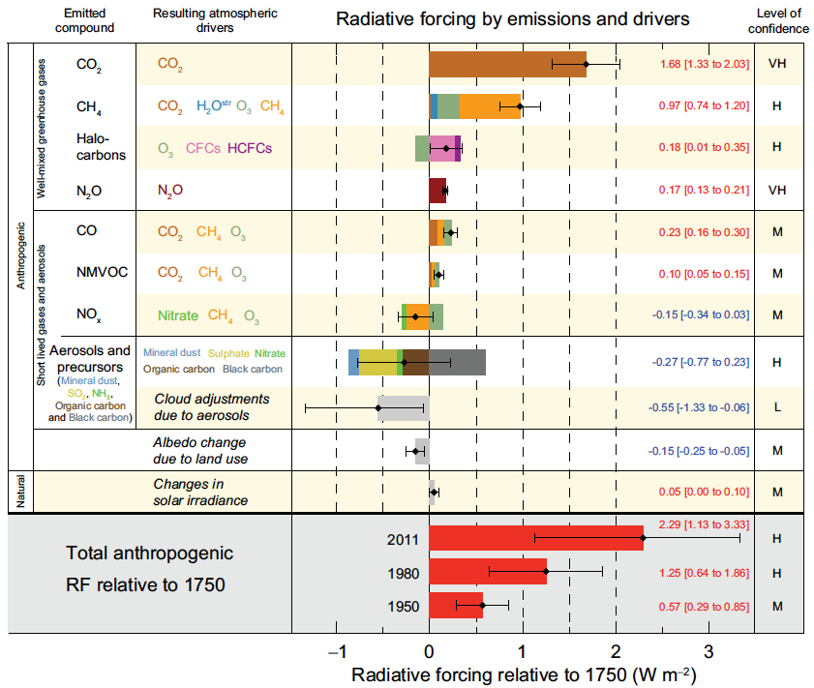
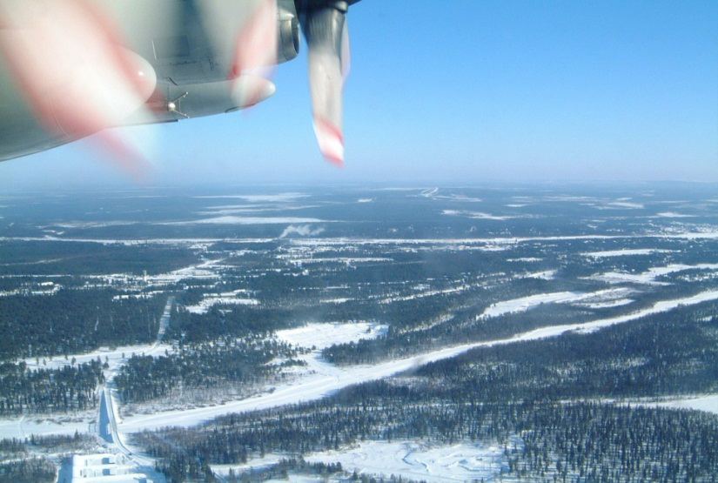
Changements de couverture terrestre
Impact global
Le forçage radiatif global dominé par le CO₂ + autres GES
Forçage radiatif global des changements de couverture terrestre:
augmentation de l'albédo
(IPCC, 2013)

Slide 33
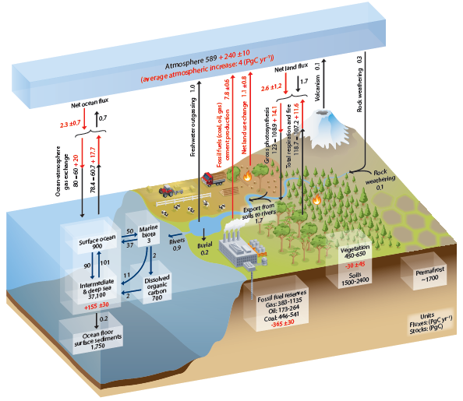
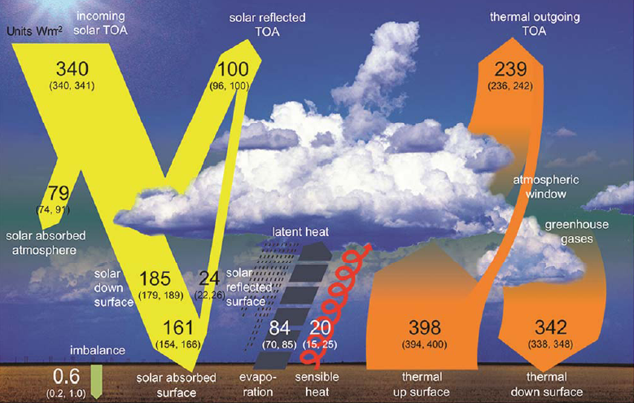
Changements de couverture terrestre
Effets biogéochimiques et biogéophysiques:
(IPCC, 2013)
(IPCC, 2013)
altération du cycle du carbone
altération des flux d'énergie et d'eau

Slide 34
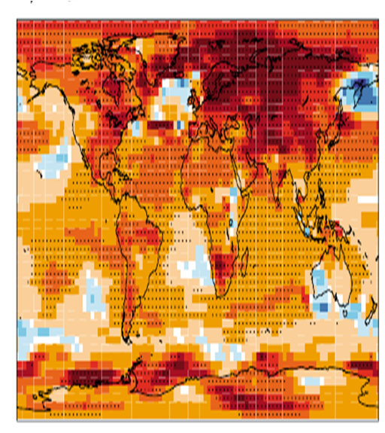
Changements de couverture terrestre
Effet biogéochimique:
Change in annual mean surface temperature from Anthropogenic Land Cover Change (ALCC) averaged over the 20th century: biogeochemical effect
Net global warming: +0.16 to +0.18 K
(Pongratz et al., 2010, JC)

Slide 35
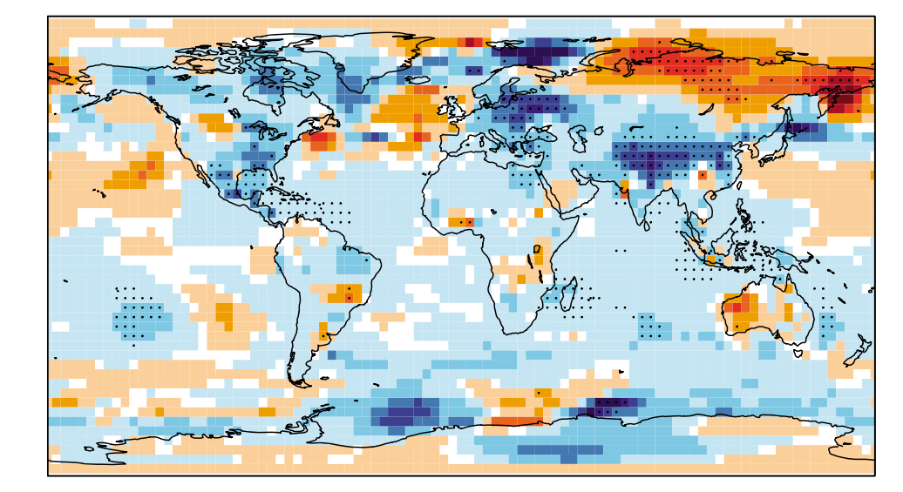
Changements de couverture terrestre
Effet biogéophysique:
Change in annual mean surface temperature from Anthropogenic Land Cover Change averaged over the 20th century: biogeophysical effect
Net global cooling: - 0.03 K; Regionally: - 0.3 K up to -0.5 K
(Pongratz et al., 2010, JC)

Slide 36
Changements de couverture terrestre
Effet biogéophysique:
Effet biogéophysique de la déforestation globalement faible
mais régionalement aussi important que l'effet CO₂, bien qu'incertain (étude de modélisation!)
(Pongratz et al., 2010, JC)

Slide 37
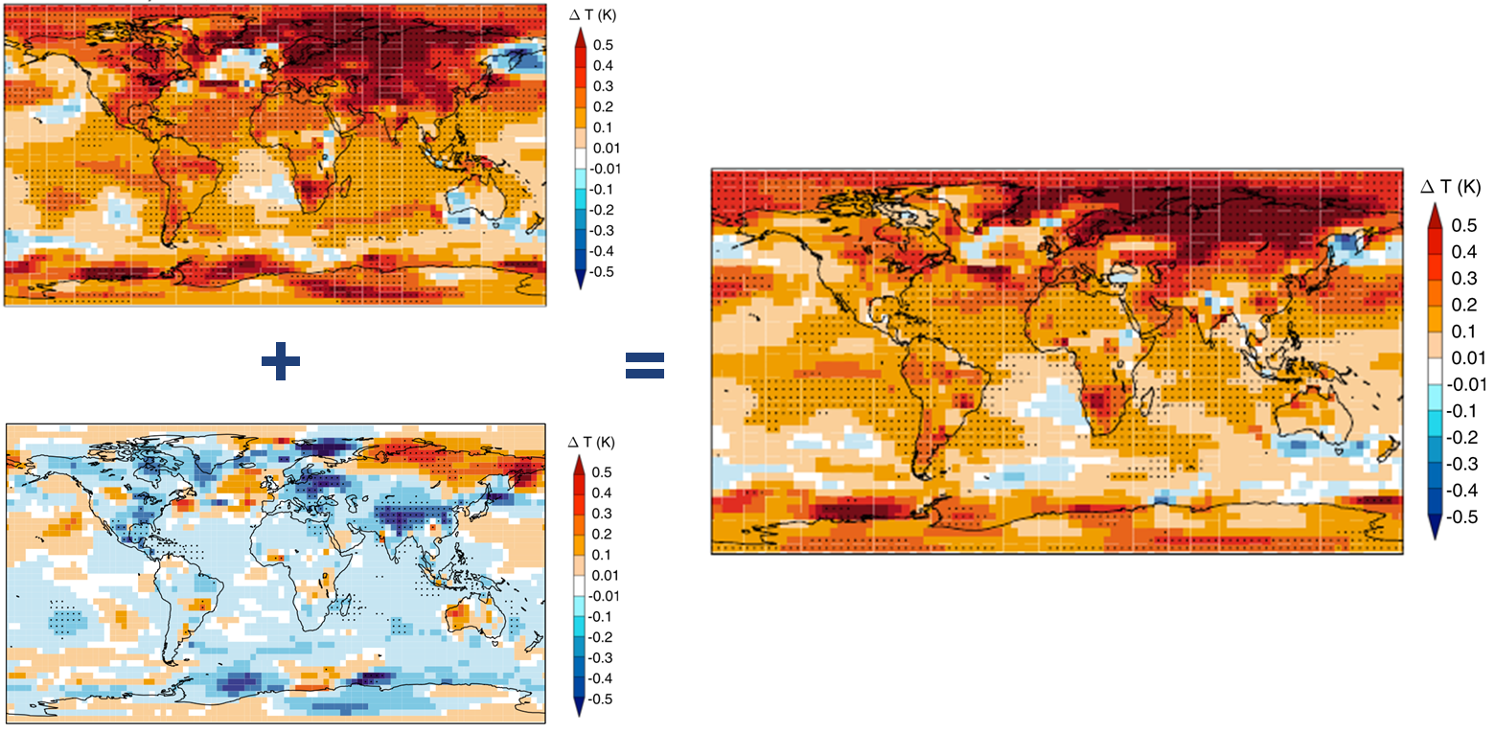
Changements de couverture terrestre
Effet total = Effet biogéochimique + biogéophysique
(Pongratz et al., 2010, JC)

Slide 38
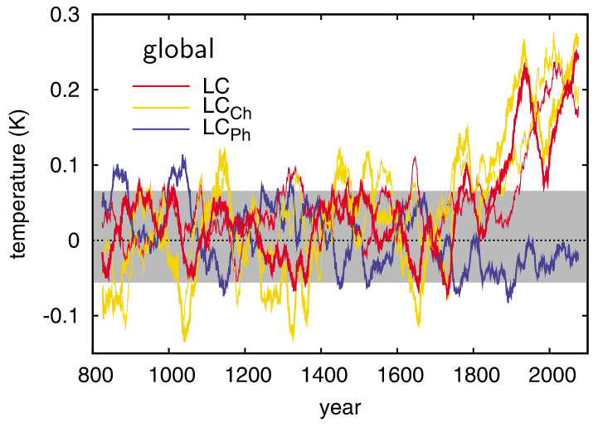
Changements de couverture terrestre
Effet total = Effet biogéochimique + biogéophysique
Changes in annual mean surface temperature from ALCC (50‐years running mean). LC_{Ph}: biogeophysical effects; LC_{Ch}: biogeochemic al effects; LC: net effect
(Pongratz et al., 2010, JC)

Slide 39
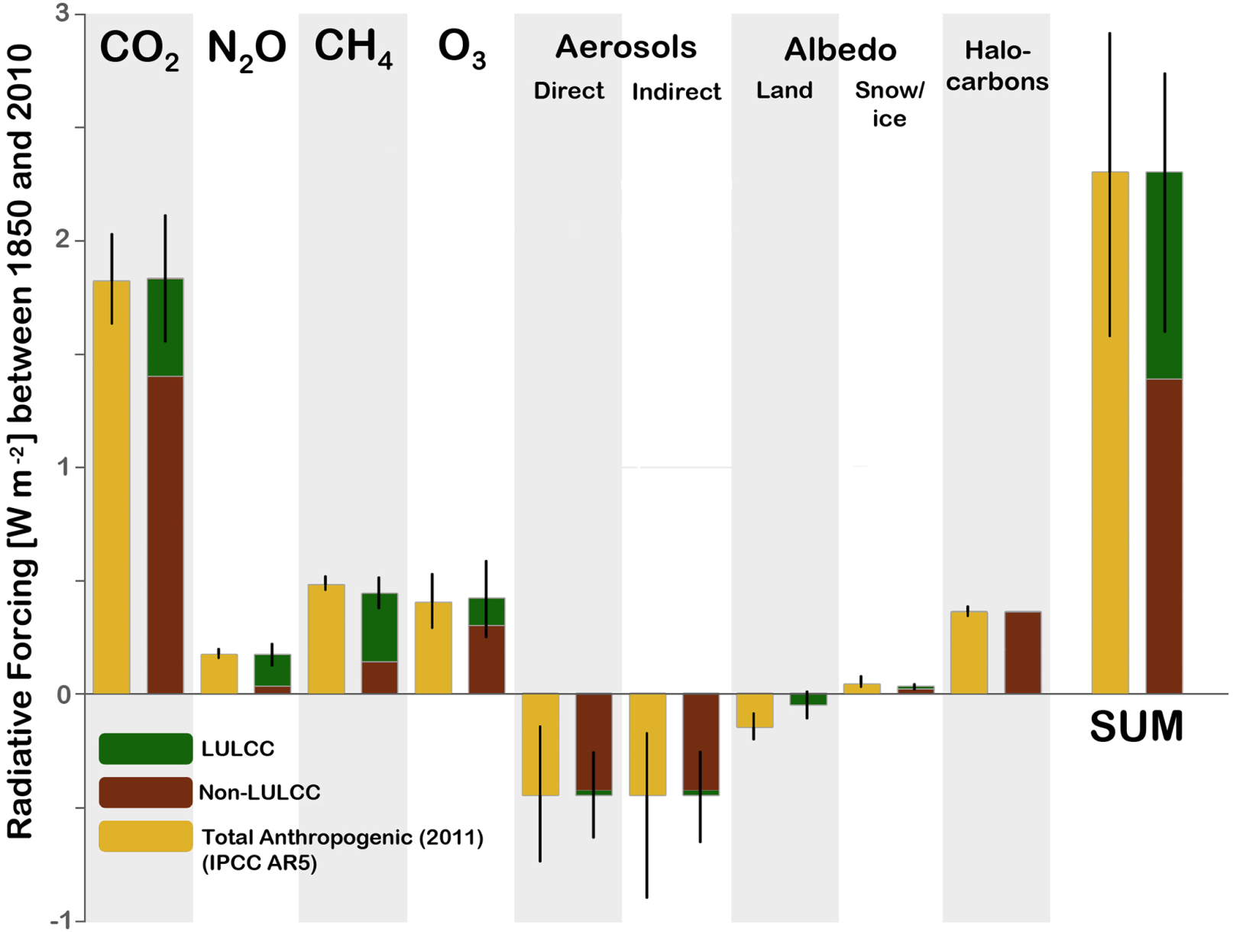
Changements de couverture terrestre
Contribution du changement d'utilisation des terres (LULCC) historique (1850-2010) au forçage radiatif (RF) ➔ 40% des RF anthropogéniques peuvent être attribués aux changements d'utilisation des terres / couverture terrestre (Note: Aujourd'hui, la plupart des émissions de GES proviennent principalement des combustibles fossiles)
Importantes contributions de gaz à effet de serre qui ne sont pas du CO₂
(Ward et al., 2014, ACP)

Slide 40
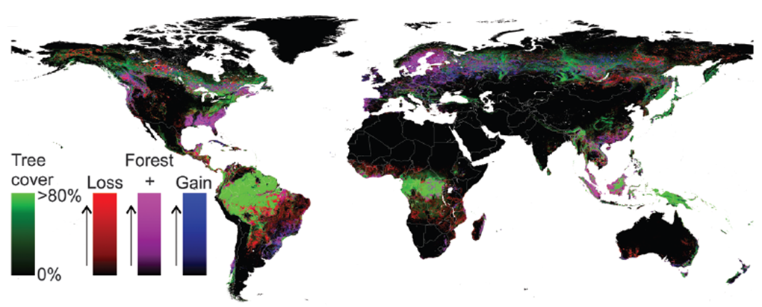
Changements de couverture terrestre
Tendances actuelles de la déforestation (2000-2012)
➔ La déforestation historique aux latitudes moyennes s'est stabilisée
➔ Les régions tropicales connaissent maintenant la majeure partie de la déforestation
(Hanssen et al., 2013, Science)
http://earthenginepartners.appspot.com/science-2013-global-forest

Slide 41
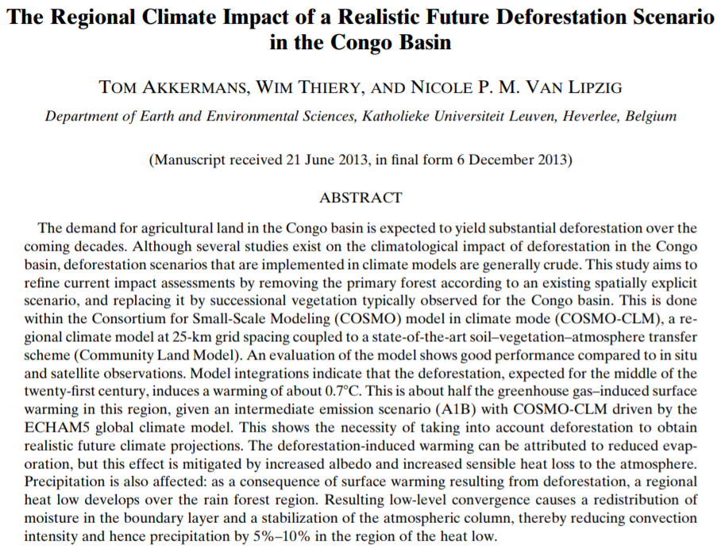
Changements de couverture terrestre
Étude de cas: bassin du Congo

Slide 42
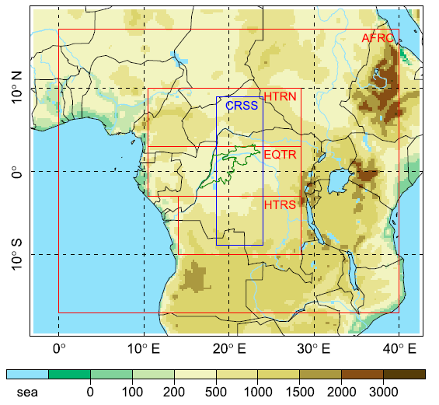
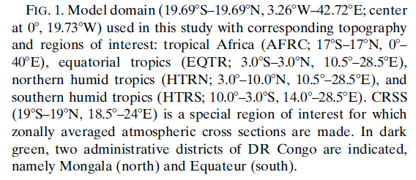
Changements de couverture terrestre
Case study: Congo basin
(Akkermans et al., 2014, JC)

Slide 43
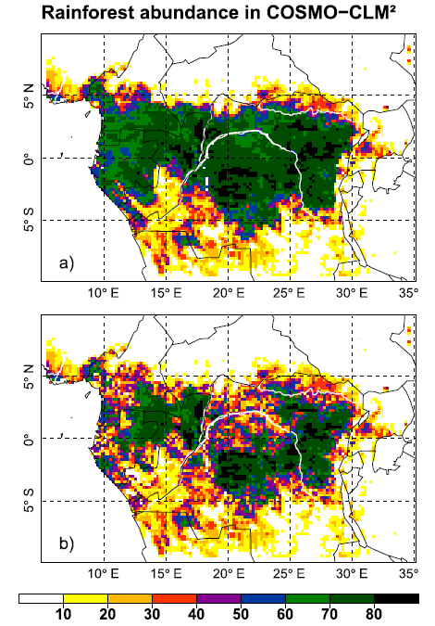
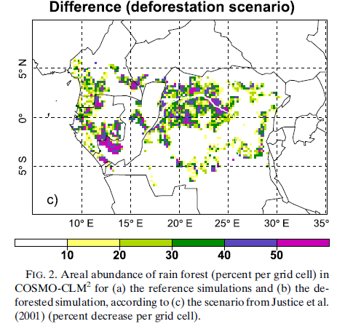
Changements de couverture terrestre
Case study: Congo basin
(Akkermans et al., 2014, JC)

Slide 44
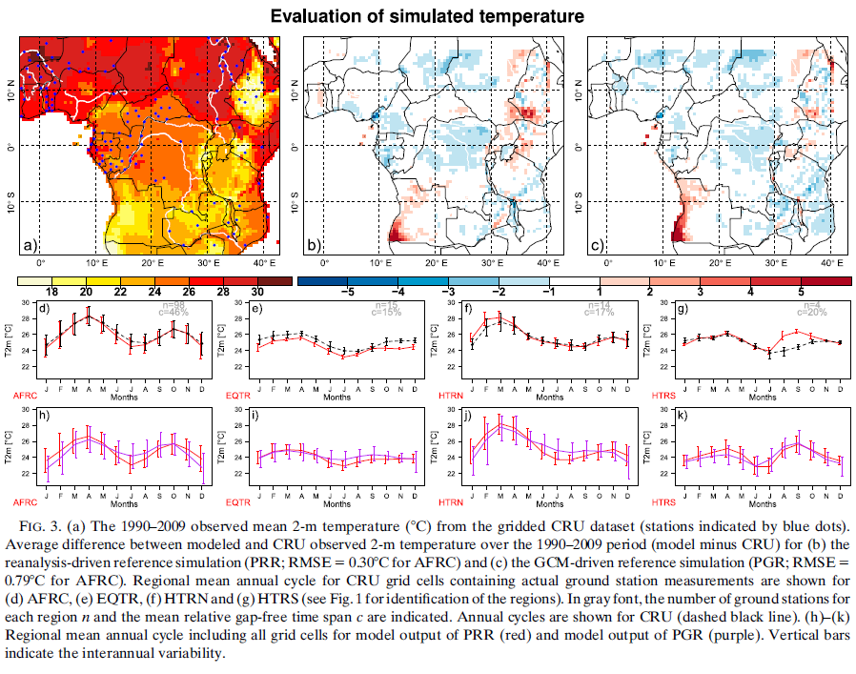
Changements de couverture terrestre
Case study: Congo basin
(Akkermans et al., 2014, JC)

Slide 45
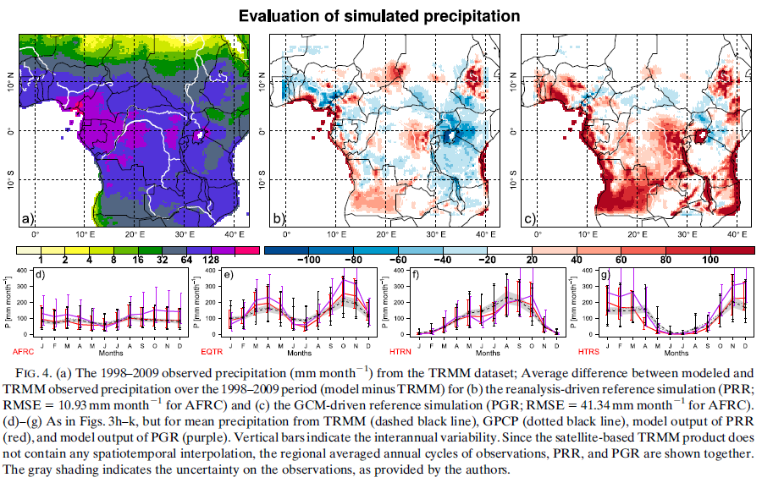
Changements de couverture terrestre
Étude de cas: bassin du Congo
(Akkermans et al., 2014, JC)

Slide 46
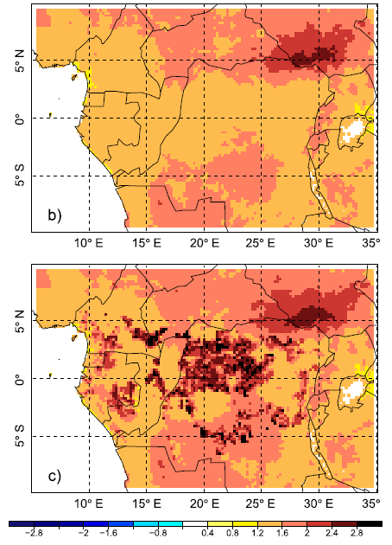
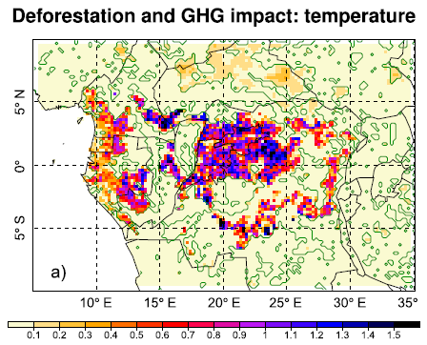
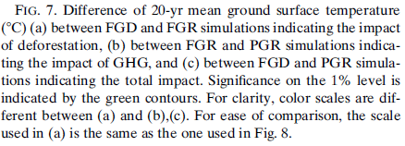
Changements de couverture terrestre
Étude de cas: bassin du Congo
(Akkermans et al., 2014, JC)

Slide 47
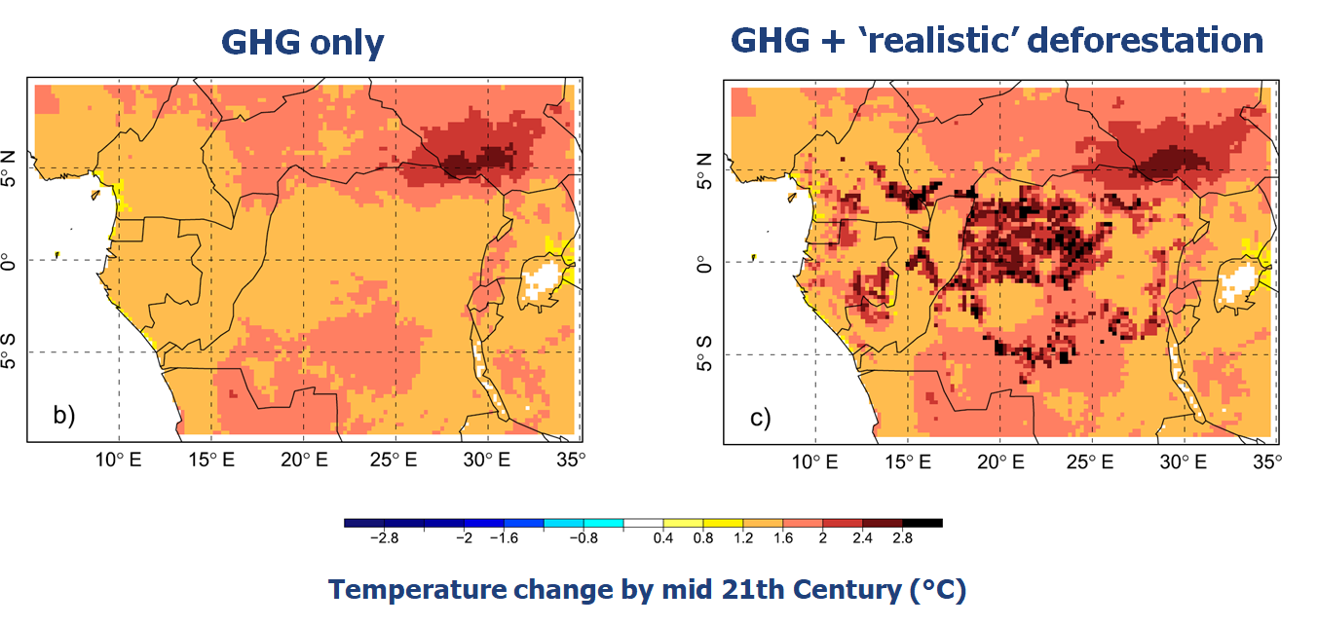
Changements de couverture terrestre
Étude de cas: bassin du Congo
➔ Why warming?
(Akkermans et al., 2014, JC)

Slide 48
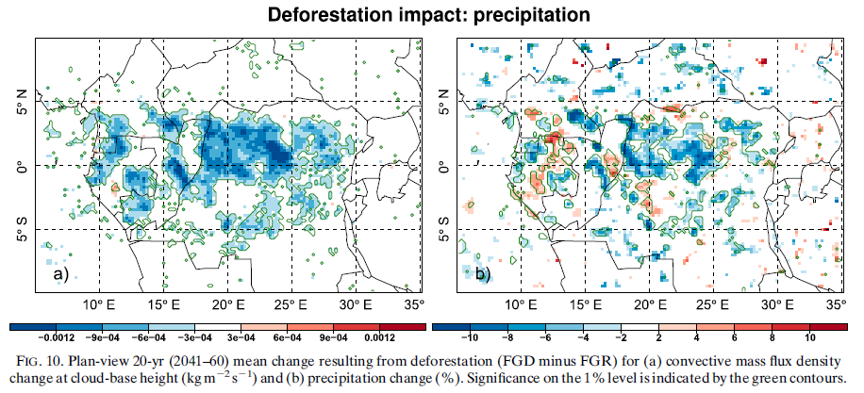
Changements de couverture terrestre
Étude de cas: bassin du Congo
➔ Thermal lows, or heat lows, are non-frontal low-pressure areas that occur over the continents in the subtropics during the warm season, as the result of intense heating when compared to their surrounding environments.
(Akkermans et al., 2014, JC)

Slide 49
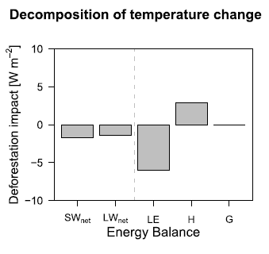
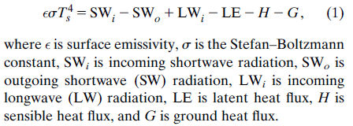
Changements de couverture terrestre
Étude de cas: bassin du Congo
(Akkermans et al., 2014, JC)

Slide 50
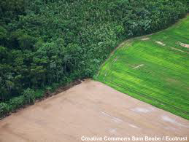
La gestion des terres
Cependant, non seulement le changement anthropique de la couverture des terres est important? ➔ L'importance de la gestion des terres
Changement de couverture terrestre
(par exemple, la déforestation,
Urbanisation,…)
Changement de gestion des terres
(p.ex. labour, irrigation, ...)
(Sam Beebe/ecostrust)
(Akkermans et al., 2014, JC)

Slide 51
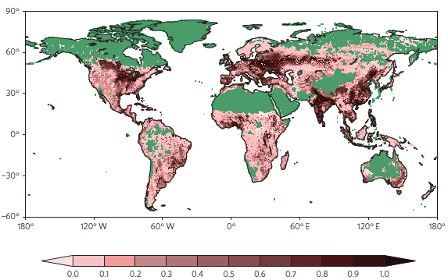
La gestion des terres
Importance de la gestion des terres?
➔ Plus de 75% de toutes les terres sont sous gestion humaine directe
Wilderness and non-productive areas
Unconverted land but under management
(e.g. forest management)
Converted land
(e.g. forest to cropland)
(Luyssaert et al., 2014, NCC)

Slide 52
La gestion des terres
La majeure partie de la surface terrestre est sous gestion anthropique des terres (gestion agricole ou forestière)
Les modèles climatiques actuels ne représentent généralement pas l'effet de la gestion des terres, bien que leur impact puisse être aussi important que l'effet de la conversion des terres
Pertinence:
(Hirsch et al., 2017 JGR)

Slide 53
La gestion des terres
Par exemple. labour:
Albedo sol brun agricole: 0.1
Albedo sols avec résidus de culture: 0.3
➔ Trois fois plus de radiations sont réfléchies par les sols sans labour.
➔ Pendant les journées ensoleillées, ce sont d'énormes quantités de rayonnement!!!
Labouré
Pas labouré
(Jim Richardson/National Geographic)

Slide 54
La gestion des terres
P. ex. Labour:
➔ Effet sur les climats régionaux
(Davin et al., 2014, PNAS)

Slide 55
La gestion des terres
P. ex. Labour:
➔ Effet sur les climats régionaux
L'augmentation de l'albédo pendant l'été est fortement amplifiée pendant les chaudes journées d'été, lorsque l'albédo de surface a plus d'impact sur le bilan radiatif en raison des conditions de ciel clair.
Change (NOTILL − CTL) in the 99th percentile of daily maximum temperature for summer (July–August)
(Davin et al., 2014, PNAS)

Slide 56
La gestion des terres
P. ex. Labour:
➔ Effet sur les climats régionaux
L'évaporation réduite associée à la couverture des résidus de culture tend à contrecarrer le refroidissement induit par l'albédo, mais pendant les jours chauds, l'effet albédo est le facteur dominant.
Pour les journées d'été de canicule, l'effet de refroidissement local obtenu par l'agriculture sans labourage est de l'ordre de 1-2 ° C.
Change (NOTILL − CTL) in the 99th percentile of daily maximum temperature for summer (July–August)
(Davin et al., 2014, PNAS)

Slide 57
La gestion des terres
P. ex. albédo de culture: ➔ Ce sont exactement les mêmes cultures, ils sont seulement 'génétiquement modifiés'
(Photo: Franco Miglietta)

Slide 58
La gestion des terres
P. ex. irrigation:
Le système climatique est aussi influencé par la gestion de l'eau humaine.
Technique de gestion de l'eau humaine la plus répandue: l'irrigation.
Effet principal: l'énergie solaire arrivant à la surface sera utilisée pour évaporer cette eau au lieu de réchauffer la surface.

Slide 59
La gestion des terres
P. ex. irrigation:
➔ Ce n'est pas un petit effet!
Observed change in daytime temperature during the hottest month of the year over the course of the 20th Century, as a function of the fraction of the pixel that is irrigated today (Courtesy of Auke Visser)

Slide 60
La gestion des terres
P. ex. irrigation:
Des études GCM ont également montré que l'irrigation a potentiellement une influence importante sur les précipitations.
Par exemple, l'irrigation peut entraîner un début tardif de la mousson d'été en Inde.
India
(Guimberteau et al., 2012, CD)

Slide 61
La gestion des terres
P. ex. irrigation:
➔ Effet global des irrigations?
(Thiery et al., 2017, JGR)

Slide 62
La gestion des terres
P. ex. irrigation:
➔ Effet global des irrigations?
Mean temperature
Warmest day of the year
(°C)
(Thiery et al., 2017, JGR)

Slide 63
La gestion des terres
P. ex. irrigation:
➔ Effet très faible sur les températures moyennes
➔ Cependant, très grand effet sur les extrêmes: refroidissement moyen de près de 1 ° C et localement jusqu'à 3 ° C
Mean temperature
Warmest day of the year
(Thiery et al., 2017, JGR)

Slide 64
La gestion des terres
Réponse asymétrique (p. ex. région Méditerranée):
Cette forte influence sur les extrêmes provient de la nature du processus d'irrigation: vous irriguez seulement quand il est chaud et/ou sec
Ce sera donc durant ces périodes que l'irrigation aura le plus d'influence sur la température.
(Thiery et al., 2017, JGR)

Slide 65
La gestion des terres
Réponse asymétrique (p. ex. région Méditerranée):
Processus derrière ce refroidissement: en raison de l'irrigation, plus d'énergie est utilisée pour l'évapotranspiration, représentée ici par l'augmentation du flux de chaleur latente (LHF)
Il en résulte moins d'énergie disponible pour chauffer l'air via le flux de chaleur sensible (SHF).
(Thiery et al., 2017, JGR)

Slide 66
La gestion des terres
➔ Alors, dans quelle mesure l'irrigation peut contrecarrer la température en raison du réchauffement climatique?
➔ L'irrigation comme solution au réchauffement climatique?

Slide 67
La gestion des terres
Daytime temperature during the hottest month of the year (Courtesy of Auke Visser)

Slide 68
La gestion des terres
Nous savons déjà que, en raison du changement climatique, la sévérité / fréquence des vagues de chaleur augmentera également (par exemple en Méditerranée)
Question importante: dans quelle mesure cela est-il contrecarré par l'irrigation
Concept central: rapport de probabilité (LR)
P. Ex.:
Normalement, un jour sur 10, votre bus pour l'université est en retard; alors vous avez 10% de chance que votre bus soit en retard.
Cependant, en raison de travaux routiers, votre bus est maintenant en retard une fois tous les deux jours. Puis la probabilité d'un bus en retard a augmenté à 50% dans la nouvelle situation.
LR = 0.5 / 0.1 ➔ probabilité que votre bus soit en retard est maintenant cinq fois plus grande

Slide 69
La gestion des terres
Appliqué aux extrêmes climatiques:
➔ 99e percentile de la température, donc les trois à quatre jours les plus chauds par an
➔ En raison de réchauffement de la planète, le LR a augmenté presque partout dans le monde.
Present-day warming
Hot extremes become less likely
Hot extremes become more likely
(Thiery et al., 2017)

Slide 70
La gestion des terres
Appliqué aux extrêmes climatiques:
➔ L'irrigation actuelle conduit cependant à une réduction de la probabilité (LR) de températures extrêmes.
➔ Surtout en Asie du Sud-Est
Present-day irrigation
Hot extremes become less likely
Hot extremes become more likely
(Thiery et al., 2017)

Slide 71
La gestion des terres
Appliqué aux extrêmes climatiques:
➔ L'irrigation comme solution au réchauffement climatique?
(Thiery et al., 2017)

Slide 72
La gestion des terres
Cycle saisonnier des changements des températures de surface sur les terres irriguées:
Inde: l'irrigation est surtout nécessaire pendant les mois secs du printemps. Pendant cette période de l'année, les rivières sont alimentées par les eaux de fonte de l'Himalaya et il y a suffisamment d'eau disponible pour l'irrigation.
(Thiery et al., 2017, JGR)

Slide 73
La gestion des terres
Cycle saisonnier des changements des températures de surface sur les terres irriguées:
Méditerranée: irrigation est plus nécessaire pendant l'été chaud, c'est-à-dire lorsque les rivières sont déjà presque sec. Déjà aujourd'hui, 5 fois plus d'eau est utilisée pour l'irrigation que ce qui est disponible dans les rivières
(Thiery et al., 2017, JGR)

Slide 74
La gestion des terres
➔ De plus, alors que la Méditerranée continue à s'assécher, nous aurons encore moins d'eau disponible à l'avenir. Nous pourrions même voir un réchauffement accéléré dans cette région si nous ne pouvons pas maintenir les taux d'irrigation actuels.
(Polade et al., 2014, SR)

Slide 75
La gestion des terres
Impact de l'irrigation sur les précipitations:
augmentation pour la plupart des régions irriguées (intensification du cycle hydrologique due à l'augmentation de l'apport d'humidité dans l'atmosphère)
Cependant, séchage en Asie du Sud (affaiblissement de la mousson indienne).
(Thiery et al., 2017, JGR)

Slide 76
La gestion des terres
Impact de l'irrigation sur les précipitations:
Cependant, séchage en Asie du Sud (affaiblissement de la mousson indienne).
➔ diminution du contraste entre terre et mer

Slide 77
L’effet d’îlots de chaleur urbain
(https://nieuws.kuleuven.be/en/content/2017/climate-change-will-make-cities-suffer-from-extreme-heat-more-frequently)

Slide 78
L’effet d’îlots de chaleur urbain
Les effets du réchauffement climatique ont tendance à être plus importants dans les villes que dans les zones rurales…
Tokyo, an example of an urban heat island. Normal temperatures of Tokyo go up more than those of the surrounding area.

Slide 79
L’effet d’îlots de chaleur urbain
Les températures relativement plus chaudes dans les villes par rapport au site du pays environnant s'appellent l'effet d'îlot de chaleur urbain (« Urban Heat Island » = UHI)
(https://hr.wikipedia.org/wiki/Datoteka:Urban_heat_island_(Celsius).png)

Slide 80
L’effet d’îlots de chaleur urbain
Magnitude of the urban heat island as a temperature difference between a city and its surroundings, for clear sky and light wind conditions, plotted as a function of city population. The different slopes of the relationship differ for cities in different parts of the world. This difference results from differences in the urban characteristics, the characteristics of the rural surroundings, and the prevailing climate.
(http://www.geocoops.com/urban-microclimates.html)

Slide 81
Causes de l'effet UHI
L'effet UHI a plusieurs causes:
La libération de chaleur anthropique, par ex. en raison de la circulation → Souvent seulement d'importance secondaire
→ Impact sur l'atmosphère locale!

Slide 82
Causes de l'effet UHI
L'effet UHI a plusieurs causes:
Albédo et émissivité: les surfaces foncées absorbent plus de rayonnement solaire → les concentrations urbaines de routes et de bâtiments chauffent plus que les zones rurales pendant la journée

Slide 83
Causes de l'effet UHI
L'effet UHI a plusieurs causes:
Albédo et émissivité: les surfaces foncées absorbent plus de rayonnement solaire → les concentrations urbaines de routes et de bâtiments chauffent plus que les zones rurales pendant la journée
(Valsson & Bharat, 2009)

Slide 84
Causes de l'effet UHI
L'effet UHI a plusieurs causes:
Propriétés thermiques: densité, capacité calorifique spécifique et conductivité thermique des matériaux de la ville par rapport aux conditions naturelles → Aussi impact sur le bilan énergétique
(http://www.greenspec.co.uk/building-design/thermal-mass/)

Slide 85
Causes de l'effet UHI
L'effet UHI a plusieurs causes:
Propriétés thermiques: densité, capacité calorifique spécifique et conductivité thermique des matériaux de la ville par rapport aux conditions naturelles → Aussi impact sur le bilan énergétique
P. ex. capacité calorifique spécifique :
Sol (sec – humide): 800-1480 J/kg/K
Air (300 K): 718 J/kg/K
Béton: 880 J/kg/K
Verre: 840 J/kg/K

Slide 86
Causes de l'effet UHI
L'effet UHI a plusieurs causes:
Propriétés thermiques: densité, capacité calorifique spécifique et conductivité thermique des matériaux de la ville par rapport aux conditions naturelles → Aussi impact sur le bilan énergétique
P.ex. Conductivité thermique

Slide 87
Causes de l'effet UHI
L'effet UHI a plusieurs causes:
Propriétés thermiques: densité, capacité calorifique spécifique et conductivité thermique des matériaux de la ville par rapport aux conditions naturelles → Aussi impact sur le bilan énergétique
Effet de densité/masse!
(https://en.wikipedia.org/wiki/Urban_heat_island#/media/File:Atlanta_thermal.jpg)

Slide 88
Causes de l'effet UHI
L'effet UHI a plusieurs causes:
Manque de végétation → Moins d'évapotranspiration (chaleur sensible au lieu de réchauffement latent) → Moins d'ombre →Abaissement de l’absorption du CO₂
Thermal (top) and vegetation (bottom) locations around New York City via infrared satellite imagery. A comparison of the images shows that where vegetation is dense, temperatures are cooler.
(https://en.wikipedia.org/wiki/Urban_heat_island#/media/File:Newyork_heat_island.jpg)

Slide 89
Causes de l'effet UHI
L'effet UHI a plusieurs causes:
Effets géométriques: l'effet de «Urban Canyon »
An urban canyon at 42nd Street, Manhattan, New York City
(https://en.wikipedia.org/wiki/Street_canyon#/media/File:W42nd_Street_canyon_jeh.JPG)

Slide 90
Causes de l'effet UHI
L'effet UHI a plusieurs causes:
Effets géométriques: l'effet de «Urban Canyon » → les bâtiments élevés fournissent de multiples surfaces pour la réflexion et l'absorption de la lumière du soleil, augmentant l'efficacité avec laquelle les zones urbaines sont chauffées
(http://www.geocoops.com/urban-microclimates.html)

Slide 91
Causes de l'effet UHI
L'effet UHI a plusieurs causes:
Effets géométriques: “Sky View blocking” → La nuit, les surfaces perdent de la chaleur principalement par rayonnement vers le ciel relativement plus frais → bloqué par les bâtiments dans une zone urbaine
(Valsson & Bharat, 2009)

Slide 92
Causes de l'effet UHI
L'effet UHI a plusieurs causes:
Effets géométriques: blocage du vent → limite le refroidissement par convection / advection? → empêche les polluants de se dissiper, par ex. O₃: modifie les propriétés radiatives de l'atmosphère
(http://www.geocoops.com/urban-microclimates.html)

Slide 93
Causes de l'effet UHI
L'effet UHI a plusieurs causes:
Effets géométriques: blocage du vent → limite le refroidissement par convection / advection? → empêche les polluants de se dissiper, par ex. O₃: modifie les propriétés radiatives de l'atmosphère
➔ Dynamique du vent complexe
(http://www.geocoops.com/urban-microclimates.html)

Slide 94
Causes de l'effet UHI
(http://www.geocoops.com/urban-microclimates.html)

Slide 95
Causes de l'effet UHI
Left: Energy balance for a typical natural landscape in a rural location near Houston, Texas. Right: Energy budget for an urban area such as Houston
(http://www.ruf.rice.edu/~sass/UHI.html)

Slide 96
L'effet UHI: comportement diurne
Les îlots de chaleur urbains augmentent les températures de l'air nocturne plus que les températures pendant le jour

Slide 97
L'effet UHI: comportement diurne
Un peu paradoxal:
La différence de température de l'air entre la ville et les environs est plus grande la nuit et plus petite pendant la journée.
L'inverse est vrai pour les températures de surface des bâtiments et des infrastructures

Slide 98
L'effet UHI: comportement diurne
Jour (surtout quand le ciel est sans nuage):
les surfaces urbaines sont réchauffées par l'absorption du rayonnement solaire.
En raison de leurs capacités thermiques élevées, les surfaces urbaines agissent comme un réservoir géant d'énergie thermique. (par exemple le béton peut contenir environ 2 000 fois plus de chaleur qu'un volume équivalent d'air!)
La température de surface de jour élevée au sein de l'UHI est facilement visible grâce à la télédétection thermique
(https://weather.msfc.nasa.gov/urban/urban_remote_sensing.html)

Slide 99
L'effet UHI: comportement diurne
La nuit, la situation s'inverse:
Refroidissement radiatif ⬄ « Sky View blocking »
les surfaces chaudes gardent l'air près de la surface chaude aussi
La convection diminue en l'absence de chauffage solaire et la couche limite urbaine commence à se stabiliser.
Si une stabilisation suffisante se produit, une couche d'inversion est formée. Cela peut piéger l'air urbain près de la surface.
(http://understoryweather.com/understory-captures-evidence-of-temperature-inversion-in-kansas-city/)

Slide 100
L'effet UHI: comportement diurne
Note: cette formation d‘une inversion n'est généralement pas le résultat de l'effet UHI mais peut avoir d'autres causes (voir partie 2)
Downtown Seattle, Temperature Inversion, Mount Rainier, Washington (© Long Bach Nguyen)

Slide 101
L'effet UHI: variations saisonnières
L’effet UHI varie également selon les saisons:
Été: conditions avec ciel clair / rayonnement solaire intense, conditions de vent calmes
Mais souvent prononcé pendant l’hiver aussi bien: les vitesses de vent inférieures dans les villes, la rétention de neige plus courte (albedo)

Slide 102
L'effet UHI: variations saisonnières
L’effet UHI varie également selon les saisons:
Les régions ayant des saisons humides et sèches distinctes présenteront un effet UHI plus important pendant la saison sèche.
La capacité calorifique du sol humide est beaucoup plus élevée que celle du sol sec. En conséquence, les sols ruraux humides refroidiront plus lentement que les sols ruraux secs et agiront pour minimiser la différence de température nocturne entre les régions urbaines et rurales.

Slide 103
Étude de cas pour la Belgique

Slide 104
Étude de cas pour la Belgique
(Wouters et al., 2017)

Slide 105
Étude de cas pour la Belgique
➔Comment cela évoluera-t-il dans le futur?
(Wouters et al., 2017)

Slide 106
Étude de cas pour la Belgique
➔ Comment cela évoluera-t-il dans le futur?
(Wouters et al., 2017)

Slide 107
Étude de cas pour la Belgique
Indicateur: ➔ Le nombre de jours de canicule:
Température minimale journalière: au-dessus de 18.2 ° C
Température maximale journalière: au-dessus de 29.6 ° C

Slide 108
Étude de cas pour la Belgique
Situation actuelle:
(Wouters et al., 2017)

Slide 109
Étude de cas pour la Belgique
Prévu dans un scénario de changement climatique moyen / réaliste:
(Wouters et al., 2017)

Slide 110
Étude de cas pour la Belgique
Prédit sous un scénario de changement climatique pessimiste:
(Wouters et al., 2017)

Slide 111
Étude de cas pour la Belgique
Aperçu:
(Wouters et al., 2017)

Slide 112
L'effet UHI: impacts
Impacts sur la santé et la mortalité:
The British Army in the Middle East 1943 One of a series of photographs demonstrating the treatment given for sufferers of heat stroke in Iraq. This patient is being sprayed with cool water, 20 September 1943.
(https://en.wikipedia.org/wiki/Heat_stroke)

Slide 113
L'effet UHI: impacts
Impacts sur la santé et la mortalité:
(Clarke, 1972)

Slide 114
L'effet UHI: impacts
Impacts sur la santé et la mortalité:
(Kovats & Hajat, 2003)

Slide 115
L'effet UHI: impacts
Impacts sur la santé et la mortalité:
(Kovats & Hajat, 2003)

Slide 116
L'effet UHI: impacts
Impacts sur la santé et la mortalité:
(Kovats & Hajat, 2003)

Slide 117
L'effet UHI: impacts
Impacts sur la santé et la mortalité:
(Kovats & Hajat, 2003)

Slide 118
L'effet UHI: impacts
Impacts sur la santé et la mortalité:
(Kovats & Hajat, 2003)

Slide 119
L'effet UHI: impacts
Impacts sur la santé et la mortalité:
(Davis et al., 2003)

Slide 120
L'effet UHI: impacts
Impacts sur la santé et la mortalité:
(Davis et al., 2003)

Slide 121
L'effet UHI: impacts
Impacts sur la santé et la mortalité:

Slide 122
L'effet UHI: impacts
Impacts sur la santé et la mortalité:
(Davis et al., 2003)

Slide 123
L'effet UHI: impacts
Impacts sur la santé et la mortalité:
➔ Une composante socio-économique?
(Zhu & Zhang, 2008)

Slide 124
L'effet UHI: impacts
Impacts sur la santé et la mortalité: ➔ Une composante socio-économique?
(Zhu & Zhang, 2008)

Slide 125
L'effet UHI: impacts
Impacts sur les précipitations:
(Sheperd, 2005)

Slide 126
L'effet UHI: impacts
Impacts sur les précipitations:
(Sheperd, 2005)

Slide 127
L'effet UHI: impacts
Impacts sur les précipitations:
→ Augmentation potentielle des précipitations extrêmes, sous le vent des grandes villes? → Impacts sur les inondations?
➔ Probablement limité en Belgique
(Wouters et al., 2017)

Slide 128
L'effet UHI: impacts
Impacts sur l'écologie urbaine et aquatique: → par exemple impact sur la température de l'eau
(Somers et al., 2013)

Slide 129
L'effet UHI: impacts
Impacts sur l'écologie urbaine et aquatique: → par exemple impact sur la température de l'eau
(Somers et al., 2013)

Slide 130
L'effet UHI: impacts
Les changements de consommation d'énergie

Slide 131
L'effet UHI: atténuation
(Wouters et al., 2017)

Slide 132
L'effet UHI: atténuation
Des villes mieux conçues / plus vertes
(Wouters et al., 2017)

Slide 133
L'effet UHI: atténuation
Des villes mieux conçues / plus vertes → P.ex. toits verts

Slide 134
L'effet UHI: atténuation
Des villes mieux conçues / plus vertes
(Kikegawa et al., 2006)

Slide 135
L'effet UHI: atténuation
Des villes mieux conçues / plus vertes
(Kikegawa et al., 2006)

Slide 136
L'effet UHI: atténuation
Des villes mieux conçues / plus vertes
(Kikegawa et al., 2006)

Slide 137
Merci de votre attention

